Slide 1


TOÁN HÌNH 7

Slide 2
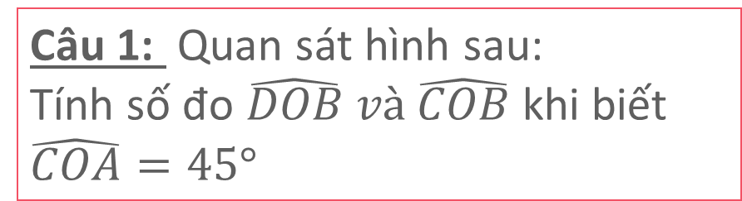
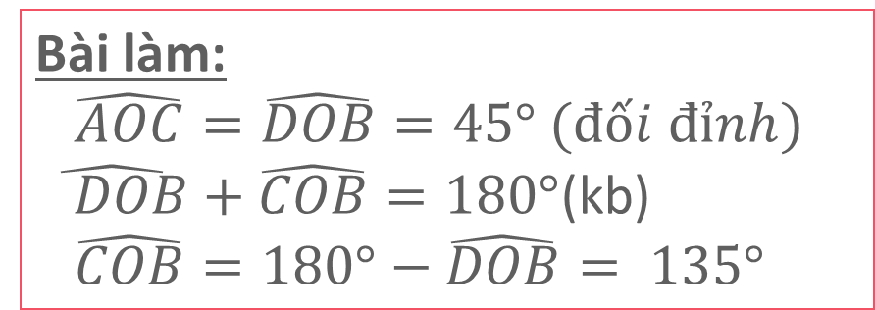
KIỂM TRA BÀI CŨ:
C
Câu 1: Quan sát hình sau:
Tính số đo $\hat{DOB} và \hat{COB}$khi biết $\hat{COA}=45°$
A
45º
Bài làm:
$\hat{AOC}=\hat{DOB}=45° (đối đỉnh)$
$\hat{ DOB}+\hat{COB}=180°$(kb)
$\hat{COB}=180°−\hat{DOB}= 135°$
O
B
D

Slide 3
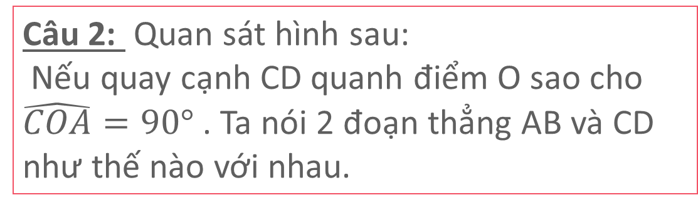
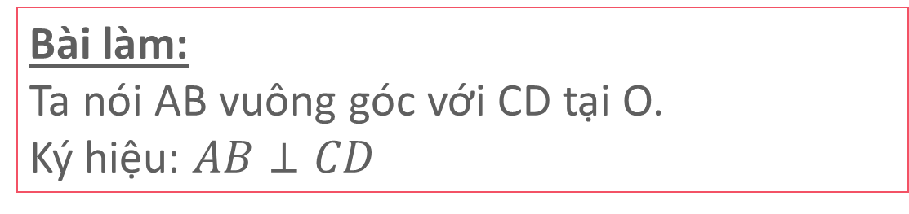
KIỂM TRA BÀI CŨ:
Câu 2: Quan sát hình sau:
Nếu quay cạnh CD quanh điểm O sao cho $\hat{COA}=90°$. Ta nói 2 đoạn thẳng AB và CD như thế nào với nhau.
C
45º
90º
Bài làm:
Ta nói AB vuông góc với CD tại O.
Ký hiệu: $AB⊥CD$
A
O
B
D

Slide 4

TIẾT 5 – BÀI 3
CÁC GÓC TẠO BỞI MỘT ĐƯỜNG THẲNG CẮT HAI ĐƯỜNG THẲNG
GV: NGUYỄN THỊ THÙY LINH
LỚP: 7A1

Slide 5

1. GÓC SO LE TRONG. GÓC ĐỒNG VỊ
1

Slide 6
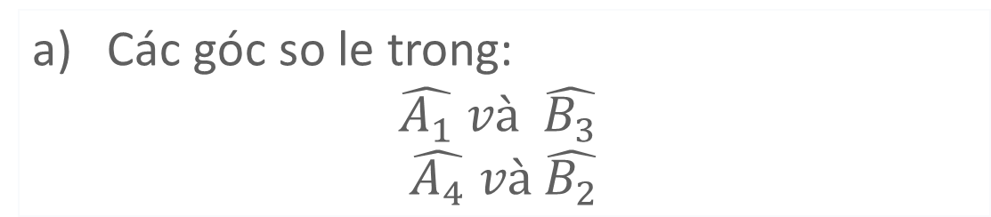
1. GÓC SO LE TRONG. GÓC ĐỒNG VỊ
Quan sát hình bên:
(?) Có bao nhiêu góc đỉnh A? Có bao nhiêu góc đỉnh B.
a
Các góc so le trong:
$$\hat{A_{1}} và \hat{B_{3}}$$
$$\hat{A_{4}} và \hat{B_{2}}$$
2
3
1
4
A
2
b
3
4
1
B
c

Slide 7
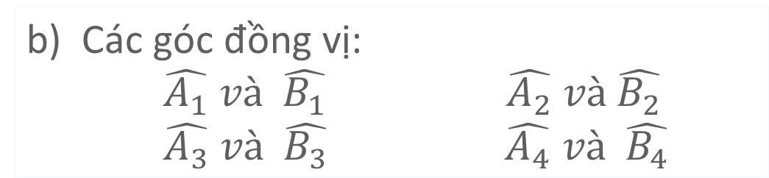
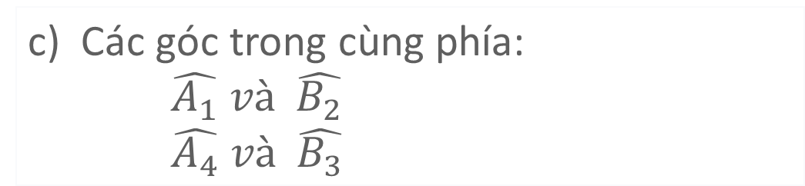
1. GÓC SO LE TRONG. GÓC ĐỒNG VỊ
Quan sát hình bên:
b) Các góc đồng vị:
$\hat{A_{1}} và \hat{B_{1}}$ $\hat{A_{2}} và \hat{B_{2}}$
$\hat{A_{3}} và \hat{B_{3}}$ $\hat{A_{4}} và \hat{B_{4}}$
a
2
3
1
4
c) Các góc trong cùng phía:
$\hat{A_{1}} và \hat{B_{2}}$
$\hat{A_{4}} và \hat{B_{3}}$
A
2
b
3
4
1
B
x

Slide 8
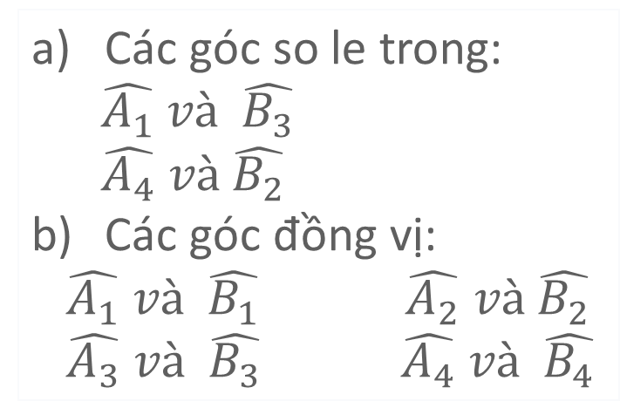
1. GÓC SO LE TRONG. GÓC ĐỒNG VỊ
?1: quan sát hình vẽ và kể ra:
a) Các cặp góc so le trong.
b) Các góc đồng vị.
z
y
2
Các góc so le trong:
$\hat{A_{1}} và \hat{B_{3}}$
$\hat{A_{4}} và \hat{B_{2}}$
Các góc đồng vị:
$\hat{A_{1}} và \hat{B_{1}}$ $\hat{A_{2}} và \hat{B_{2}}$
$\hat{A_{3}} và \hat{B_{3}}$ $\hat{A_{4}} và \hat{B_{4}}$
3
t
1
4
A
v
2
u
3
4
1
B
x

Slide 9
TÍNH CHẤT
2

Slide 10
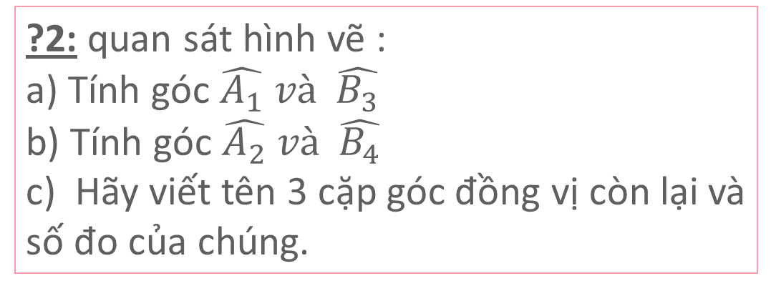
2. TÍNH CHẤT:
?2: quan sát hình vẽ :
a) Tính góc $\hat{A_{1}} và \hat{B_{3}}$
b) Tính góc $\hat{A_{2}} và \hat{B_{4}}$
c) Hãy viết tên 3 cặp góc đồng vị còn lại và số đo của chúng.
A
3
4
2
1
B
3
4
2
1

Slide 11
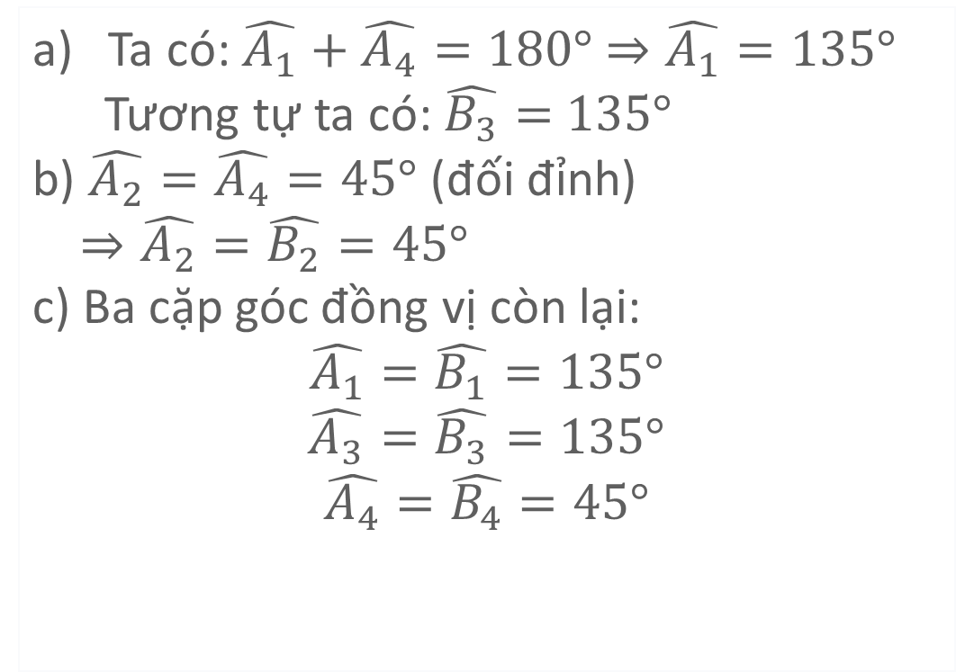
2. TÍNH CHẤT:
?2: quan sát hình vẽ :
Ta có: $\hat{A_{1}}+\hat{A_{4}}=180°$ $⇒\hat{A_{1}}=135°$
Tương tự ta có: $\hat{B_{3}}=$ $135°$
b) $\hat{A_{2}}=\hat{A_{4}}=45°$ (đối đỉnh)
$⇒\hat{A_{2}}=\hat{B_{2}}=45°$
c) Ba cặp góc đồng vị còn lại:
$$\hat{A_{1}}=\hat{B_{1}}=135°$$
$$\hat{A_{3}}=\hat{B_{3}}=135°$$
$$\hat{A_{4}}=\hat{B_{4}}=45°$$
A
3
4
2
1
B
3
4
2
1

Slide 12
2. TÍNH CHẤT:
Nếu đường thẳng c cắt 2 đường thẳng a và b, trong các góc tạo thành có 1 cặp góc so le trong bằng nhau thì các cặp góc so le trong còn lại và các cặp góc đồng vị như thế nào?
c
A
a
B
b

Slide 13
2. TÍNH CHẤT:
Nếu đường thẳng c cắt hai đường thẳng a và b và trong các góc tạo thành có một góc so le trong bằng nhau thì:
Hai góc so le trong còn lại bằng nhau
Hai góc đồng vị bằng nhau

Slide 14
CỦNG CỐ
3

Slide 15

Game:
CAR RACER
BÀI 21 - 22 (SGK)

Slide 16




1
2
GO
3
GO
4
5
9
6
10
7
11
8

Slide 17
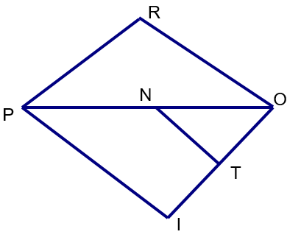
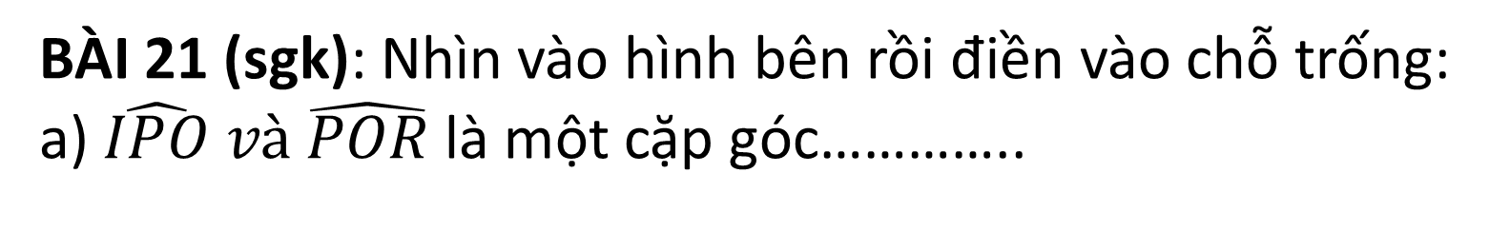
CÂU 1
BÀI 21 (sgk): Nhìn vào hình bên rồi điền vào chỗ trống:
a) $\hat{IPO} và \hat{POR}$ là một cặp góc…………..
SO LE TRONG

Slide 18
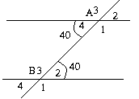
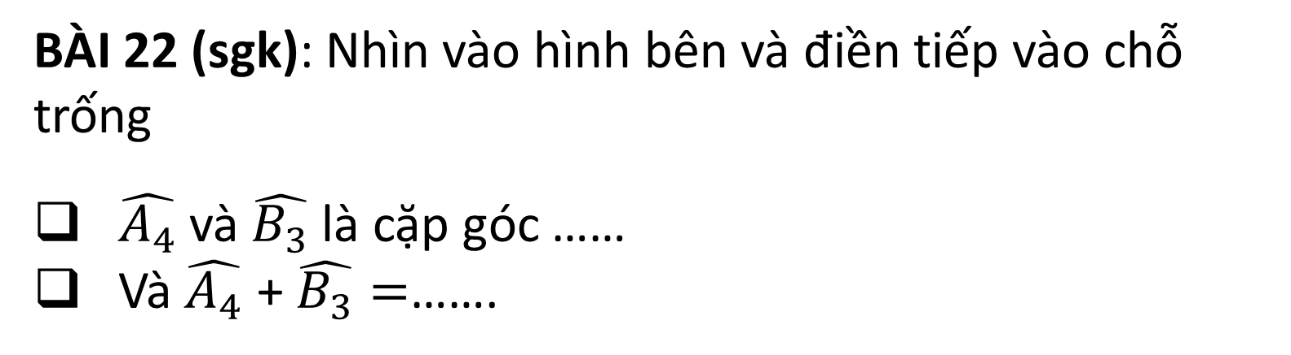
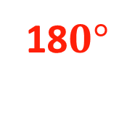
CÂU 2
BÀI 22 (sgk): Nhìn vào hình bên và điền tiếp vào chỗ trống
$\hat{A_{4}}$ và $\hat{B_{3}}$là cặp góc ……
Và $\hat{A_{4}}$ + $\hat{B_{3}}=$…….
TRONG CÙNG PHÍA
18$0°$

Slide 19
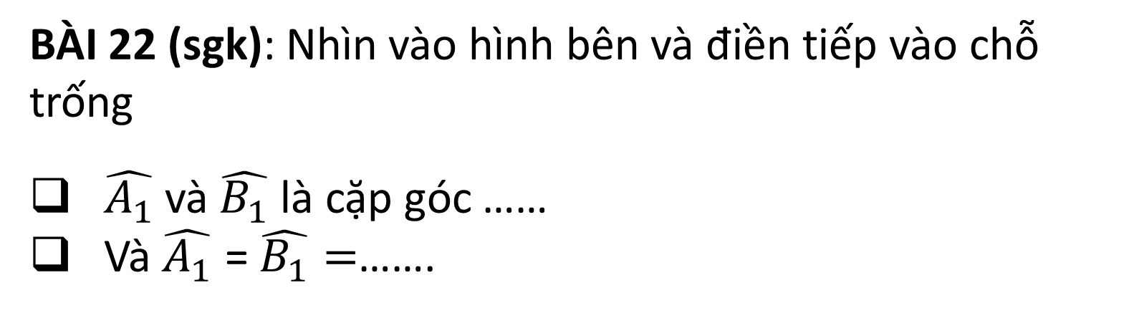
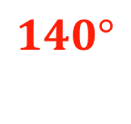
CÂU 3
BÀI 22 (sgk): Nhìn vào hình bên và điền tiếp vào chỗ trống
$\hat{A_{1}}$ và $\hat{B_{1}}$là cặp góc ……
Và $\hat{A_{1}}$ = $\hat{B_{1}}=$…….
ĐỒNG VỊ
$$140°$$

Slide 20
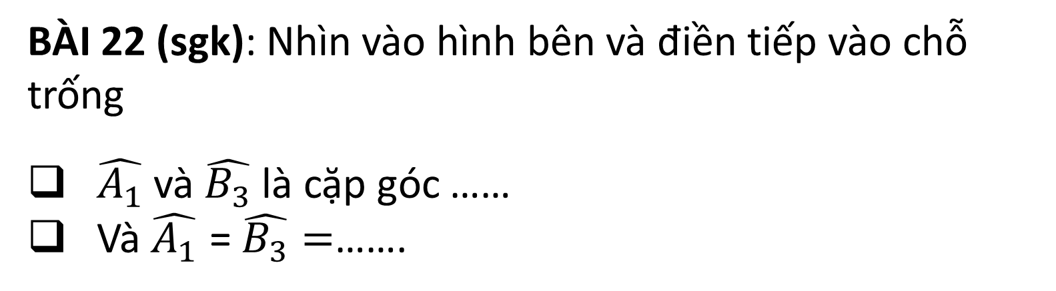
CÂU 4
BÀI 22 (sgk): Nhìn vào hình bên và điền tiếp vào chỗ trống
$\hat{A_{1}}$ và $\hat{B_{3}}$là cặp góc ……
Và $\hat{A_{1}}$ = $\hat{B_{3}}=$…….
SO LE TRONG
$$140°$$

Slide 21
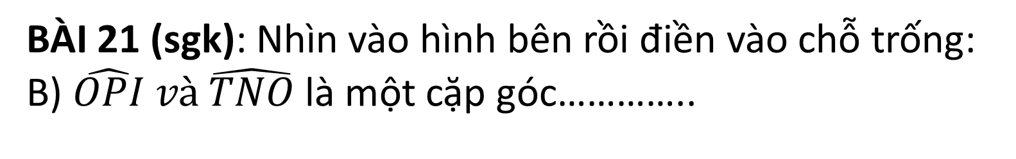
CÂU 5
BÀI 21 (sgk): Nhìn vào hình bên rồi điền vào chỗ trống:
B) $\hat{OPI} và \hat{TNO}$ là một cặp góc…………..
ĐỒNG VỊ

Slide 22
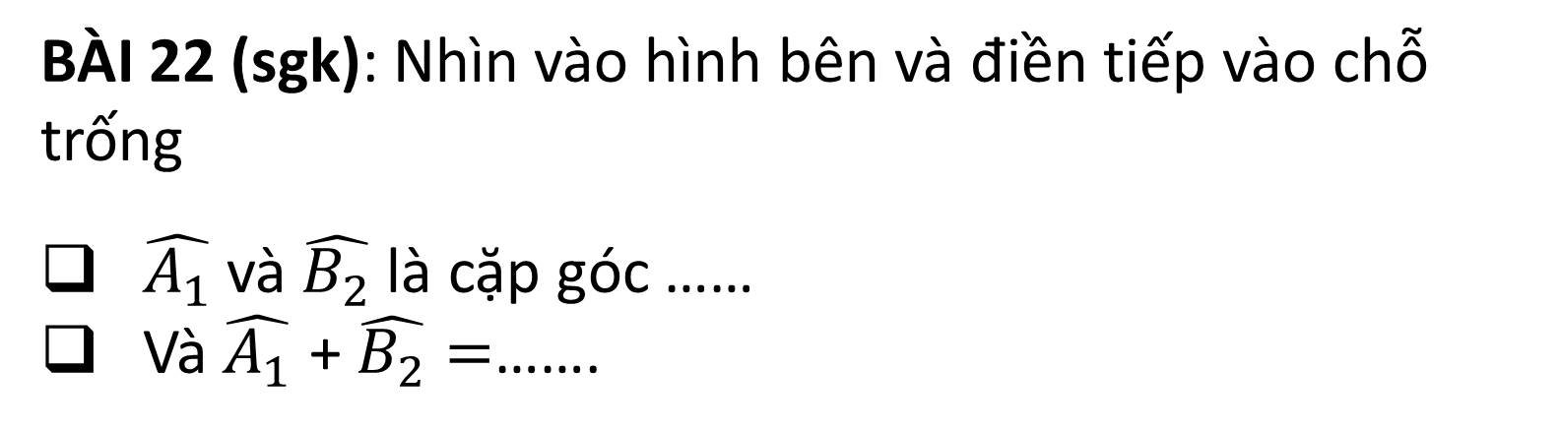
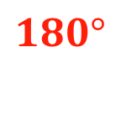
CÂU 6
BÀI 22 (sgk): Nhìn vào hình bên và điền tiếp vào chỗ trống
$\hat{A_{1}}$ và $\hat{B_{2}}$là cặp góc ……
Và $\hat{A_{1}}$ + $\hat{B_{2}}=$…….
TRONG CÙNG PHÍA
$$180°$$

Slide 23

CÂU 7
MAY MẮN QUÁ ĐIIIIIII KHÔNG CẦN TRẢ LỜI CÂU HỎI NÈ

Slide 24
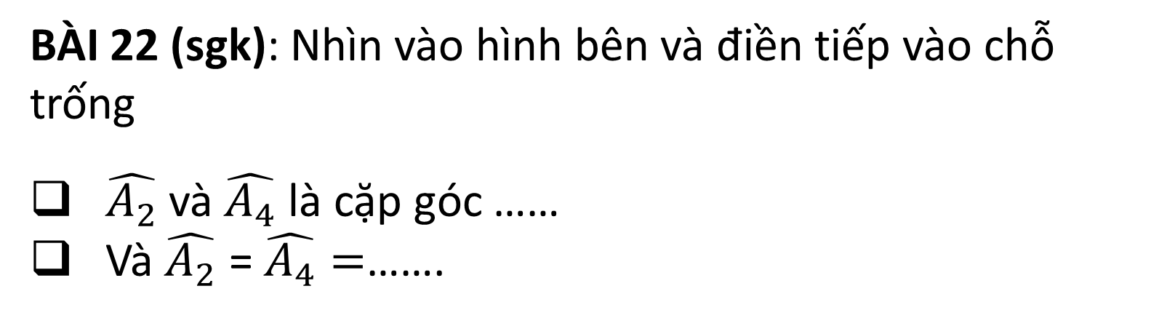

CÂU 8
BÀI 22 (sgk): Nhìn vào hình bên và điền tiếp vào chỗ trống
$\hat{A_{2}}$ và $\hat{A_{4}}$là cặp góc ……
Và $\hat{A_{2}}$ = $\hat{A_{4}}=$…….
ĐỐI ĐỈNH
$$40°$$

Slide 25
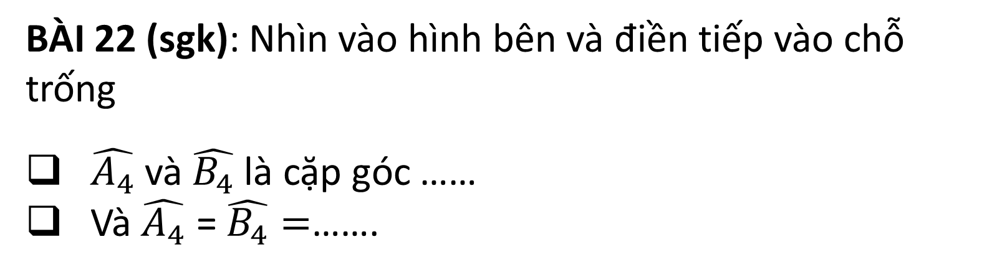
CÂU 9
BÀI 22 (sgk): Nhìn vào hình bên và điền tiếp vào chỗ trống
$\hat{A_{4}}$ và $\hat{B_{4}}$là cặp góc ……
Và $\hat{A_{4}}$ = $\hat{B_{4}}=$…….
ĐỒNG VỊ
$$40°$$

Slide 26
CÂU 10
BÀI 22 (sgk): Nhìn vào hình bên và điền tiếp vào chỗ trống
$\hat{A_{4}}$ và $\hat{B_{4}}$là cặp góc ……
Và $\hat{A_{4}}$ = $\hat{B_{4}}=$…….
ĐỒNG VỊ
$$40°$$

Slide 27
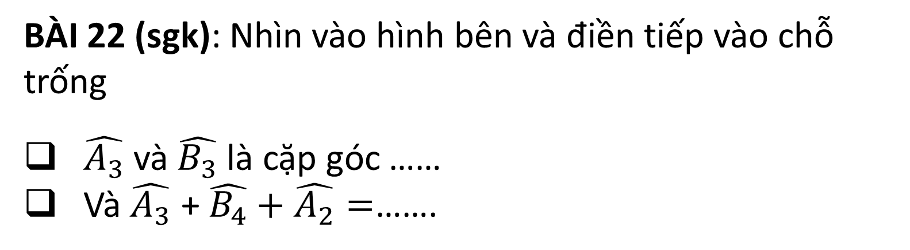

CÂU 11
BÀI 22 (sgk): Nhìn vào hình bên và điền tiếp vào chỗ trống
$\hat{A_{3}}$ và $\hat{B_{3}}$là cặp góc ……
Và $\hat{A_{3}}$ + $\hat{B_{4}}+\hat{A_{2}}=$…….
ĐỒNG VỊ
32$0°$

Slide 28


Slide 29
Luyeän taäp theâm
Caâu 1: Nhìn hình roài ñieàn vaøo daáu ( ... )
N₇
d
a. M₁ vaø ... Laø moät caëp goùc so le trong.
M
3
2
m
4
1
M₂
b. ... vaø N₆ Laø moät caëp goùc ñoàng vò.
n
7
6
N₇
c. M₄ vaø ... Laø moät caëp goùc trong cuøng phía.
8
5
N
M₂
d. ... vaø N₅ Laø moät caëp goùc ngoaøi cuøng phía.

Slide 30
Luyeän taäp thêeâm
Caâu 2: Nhìn hình roài ñieàn vaøo daáu ( ... )
a. EDC vaø AEB Laø caëp goùc ...
ñoàng vò
A
T
B
b. BED vaø CDE Laø caëp goùc ...
E
M
trong cuøng phía
D
C
c. CDE vaø BAT Laø caëp goùc ...
ñoàng vò
d. MED vaø EDC Laø caëp goùc ...
so le trong

Slide 31

HƯỚNG DẪN VỀ NHÀ
Xem lại tất cả các hình đã vẽ và nhận diện các góc sole trong; góc đồng vị; góc trong cùng phía; làm lại các bài tập đã giải
Học tính chất về mối quan hệ giữa các cặp góc;
Bài tập về nhà: bài 19 trang 76 SBT.

Slide 32

BYe

